Slide 1
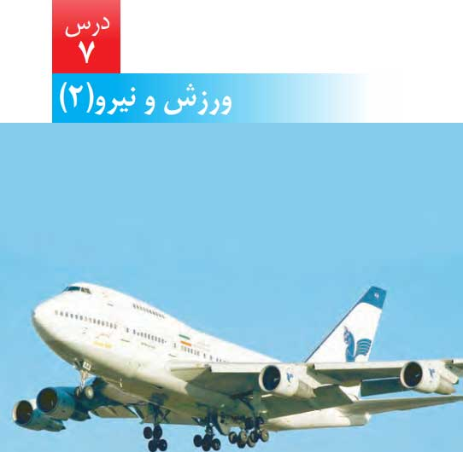

Slide 2
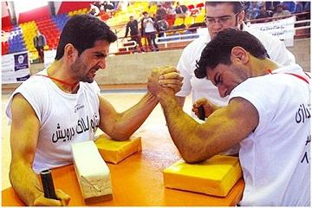
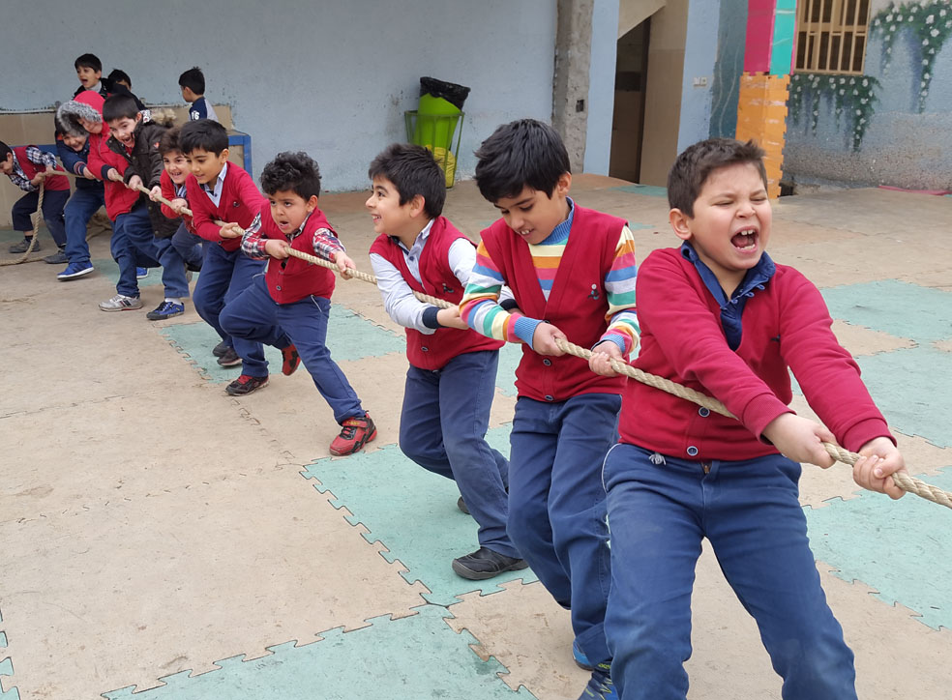
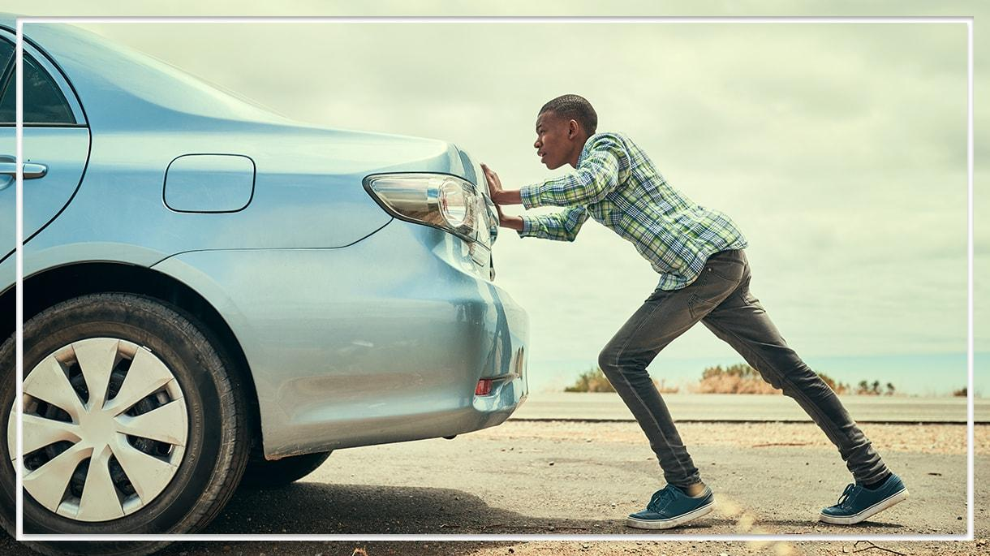
چه شباهتی بین تصاویر زیر می بینید؟
دو جسم در تماس با یکدیگر به هم نیرو وارد می کنند.

Slide 3
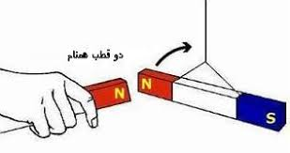
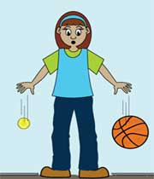
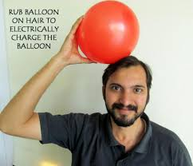
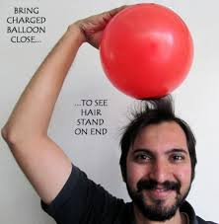
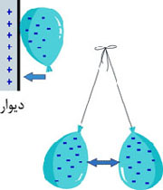
آیا موقعیت هایی را می شناسید که دو جسم بدون تماس با یکدیگر به هم نیرو وارد کنند؟

Slide 4
نیرو هـا
نیرو های
غیر تماسی
نیرو های تماسی

Slide 5
نیرو های غیر تماسی مانند نیروی گرانش ،نیروی الکتریکی و نیروی مغناطیسی.
نیروی غیر تماسی
نیروی الکتریکی
نیروی مغناطیسی
نیروی گرانش

Slide 6

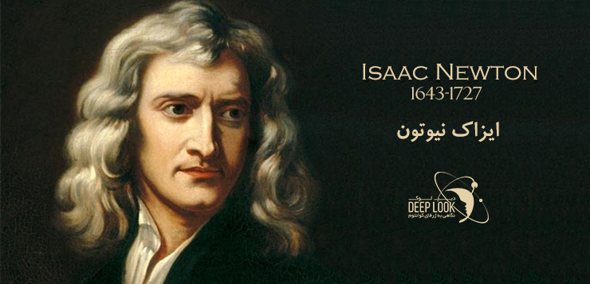
نیروی گرانش:
نیرویی که زمین به همه ی اجسام نزدیک خود وارد می کند نیروی گرانش یا نیروی جاذبه ی زمین می گویند.

Slide 7
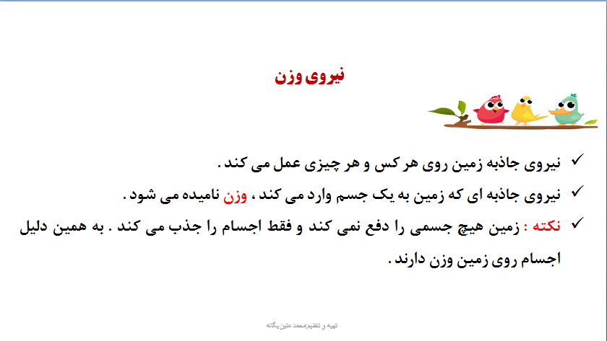
وزن چیست؟

Slide 8

جرم مقدار ماده تشكیل دهنده یك جسم است و واحد آن كیلوگرم یا گرم و ... می باشد. اما وزن نیروی جاذبه ای است كه از طرف زمین به جسم وارد می شود و واحد آن نیتون می باشد.
جرم هندوانه = 2300kg

Slide 9
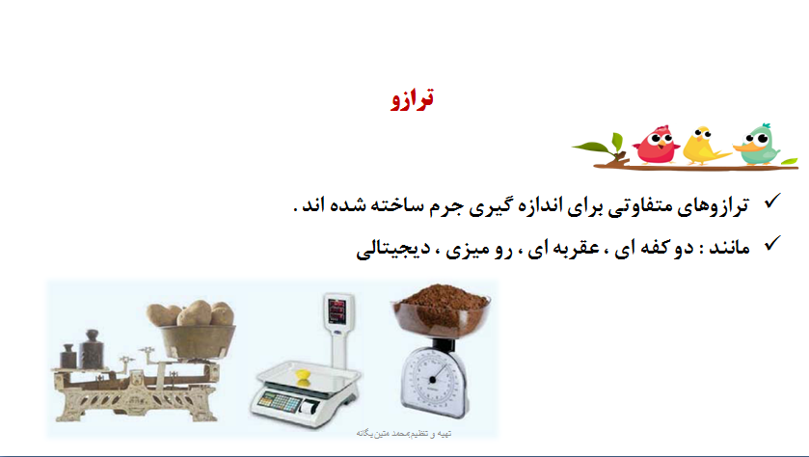


Slide 10
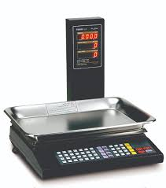
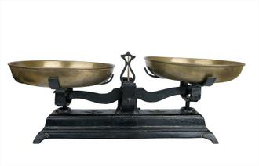
از نظر دقّت ترازوی دیجیتالی از همه دقیق تر است .
در تمام سیارات و تمام مکان ها ترازوی دو کفه ای ، جرم را به صورت صحیح اندازه گیری می کند.

Slide 11
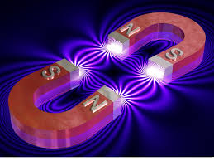

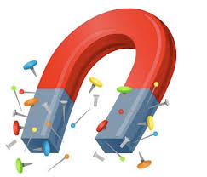
نیروی مغناطیسی:
نیرویی که یک آهن ربا به آهن ربای دیگر یا اجسام مغناطیسی مثل آهن ، نیکل ، کبالت و فولاد وارد می کند
نیروی مغناطیسی نام دارد.

Slide 12
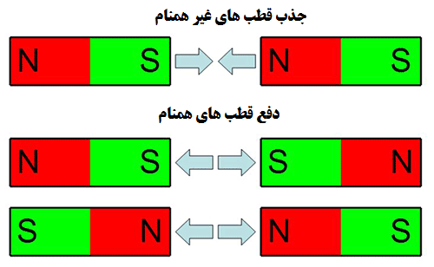

Slide 13
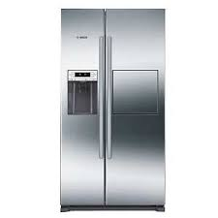
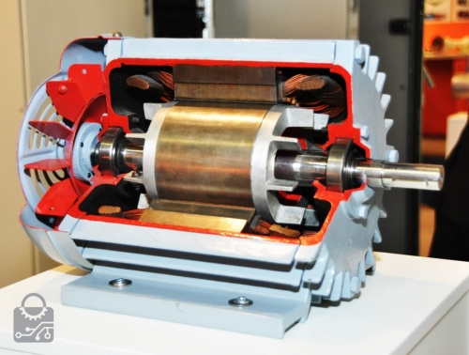
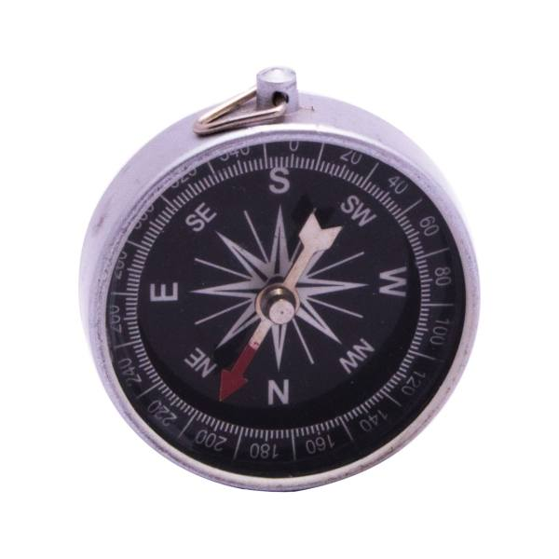
نیروی مغناطیسی در زندگی روزمره کاربرد زیادی دارد.

Slide 14
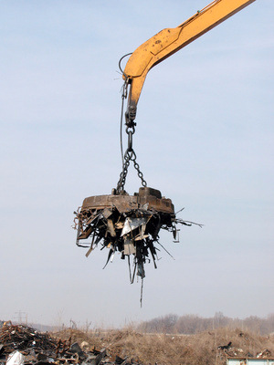
کاربرد آهن ربا در جرثقیل الکتریکی:

Slide 15
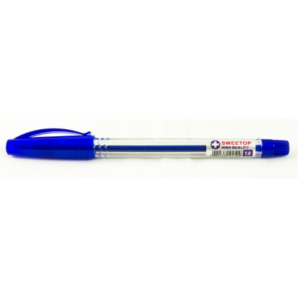
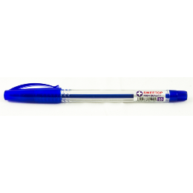
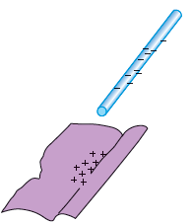
دو میله ی پلاستیکی مثلا دو عدد خودکار پلاستیکی تهیه کنید.یکی را توسط نخی همانند شکل آویزان کنید.
دو سر هر میله را با پارچه ی پشمی و یا موهای تمیز و خشک خود مالش دهید.
مطابق شکل سر هر دو میله را به هم نزدیک کنید .
چه اتفاقی می افتد؟
آزمایش کنید!

Slide 16
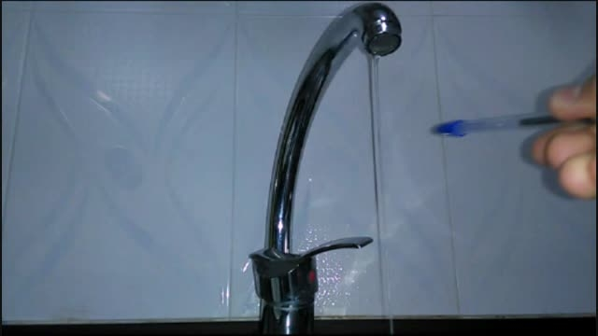
در منزل خودکار بار دار شده را به باریکه ی آب نزدیک کنید و مشاهدات خود را ثبت کنید.

Slide 17
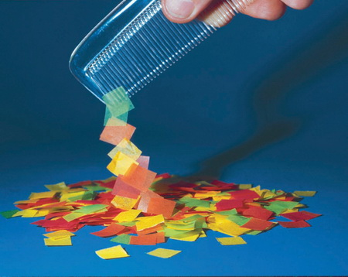
حتماً تا بحال جذب شدن تکّه های کاغذ
به وسیله ی شانه ی مالش داده شده به مو ها را
دید ه اید.

Slide 18
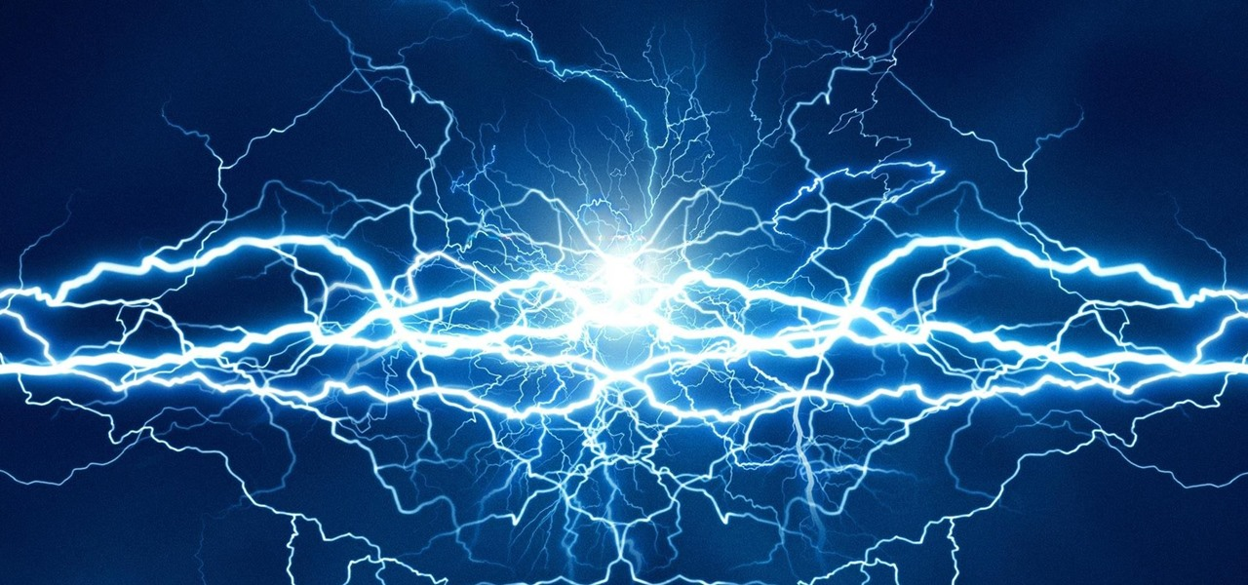
نیرویی که باعث جذب خرده های کاغذ به شانه می شود همان نیروی الکتریکی است.

Slide 19
ماده چیست؟
تمام چیزهای که در اطراف ما هستندو دارای جرم و حجم هستند ، ماده نام دارند. بعضی از مواد مانند چوب و سنگ شکل ثابتی دارند. موادی که در دمای معمولی شکل آنها تغییر نکند، جامد هستند. موادی که به شکل ظرف خودشان در آیند مایع هستند و موادی که در فضا پخش می شوند و با چشم دیده نمی شوند گاز هستند.
مولکول ها ذرّات بسیار ریز تشکیل دهنده ی مادّه اند که با چشم دیده نمی شوند.آن ها پیوسته در حال حرکت اند واگراز چیزی بویی به ما می رسد به علّت آن است که مولکول های حاوی بوی آن مادّه درهوا پخش شده وبه بینی ما رسیده اند.
مولکول های هرمادّه یکدیگر را می ربایندواین ربایش درمواد جامد بیشترازمواد مایع ودر مایعات بیش تر از گازهاست.
* درگازها،مولکول ها آزادانه حرکت می کنندوتقریبا بین آن ها ربایش وجود ندارد.
* در مایع ها،مولکول ها زنجیروار به هم متّصل هستندواین زنجیرها بر روی هم می لغزندوبه همین علّت به راحتی به شکل ظرفشان در می آیند.
* درجامدها،مولکول ها بسیار نزدیک به هم هستند؛یکدیگررا می ربایندولرزش آن ها فقط در جای خودشان است.

Slide 20
مولکول ها ذرّات بسیار ریز تشکیل دهنده ی مادّه اند که با چشم دیده نمی شوند.آن ها پیوسته در حال حرکت اند واگراز چیزی بویی به ما می رسد به علّت آن است که مولکول های حاوی بوی آن مادّه درهوا پخش شده وبه بینی ما رسیده اند.
مولکول های هرمادّه یکدیگر را می ربایندواین ربایش درمواد جامد بیشترازمواد مایع ودر مایعات بیش تر از گازهاست.
* درگازها،مولکول ها آزادانه حرکت می کنندوتقریبا بین آن ها ربایش وجود ندارد.
* در مایع ها،مولکول ها زنجیروار به هم متّصل هستندواین زنجیرها بر روی هم می لغزندوبه همین علّت به راحتی به شکل ظرفشان در می آیند.
* درجامدها،مولکول ها بسیار نزدیک به هم هستند؛یکدیگررا می ربایندولرزش آن ها فقط در جای خودشان است.

Slide 21
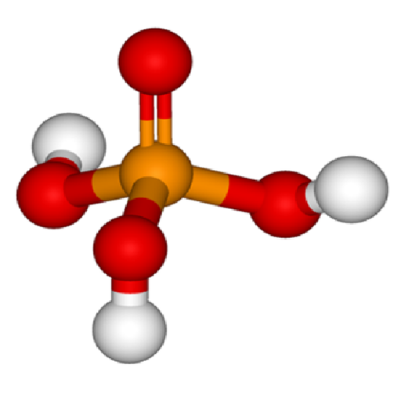
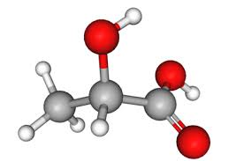

Slide 22
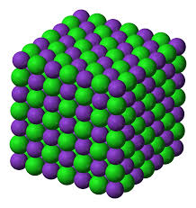
اتم،واحدکوچکتری ازمولکول است ودرواقع مولکول از اتم ساخته شده است.موادّی که فقط ازیک نوع اتم تشکیل شده اند،عنصرنامیده می شوند.مانند:طلا،آهن،جیوه
* اگرمولکول های یک مادّه،ترکیبی ازدویاچندنوع اتم باشند،آن هارامواد مرکّب می گویند.مانند نمک،پلاستیک،کاغذ
ملکول نمک

Slide 23
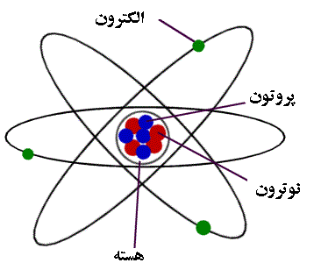
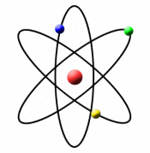
ساختار اتم:

Slide 24
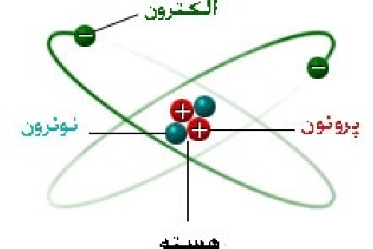
در شرایط عادی پروتون ها هرگز اتم را ترک نمی کنند.
اما بعضی از الکترون ها
می توانند از اتم جدا شوند و به اتم های دیگر متصل شوند.

Slide 25
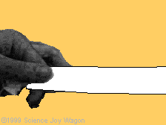
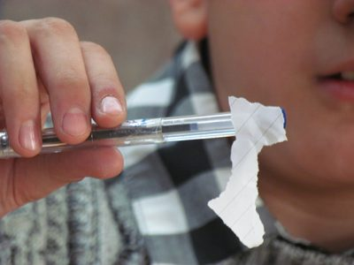
یکی از روش های تولید بار الکتریکی روش مالش است.
در این روش تعدادی الکترون از یک جسم جدا شده و به جسم دیگر می روند.
در مالش باید هر دو جسم نارسانا باشند .

Slide 26
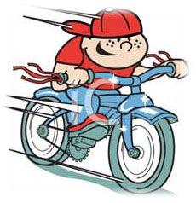
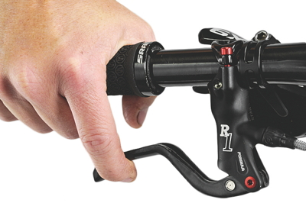
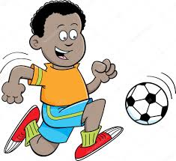
در دو چرخه سواری وقتی می خواهید سرعت خود را کم کنید و دو چرخه را متوقف کنید چه می کنید؟
یا فوتبالیستی که توپ را شوت می کند بعد از مدت کوتاهی توپ می ایستد.
چه نیرویی سبب کند شدن دوچرخه و یا ایستادن توپ
می شود؟

Slide 27
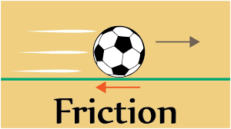
اصطکاک:
نیروی است که مانع حرکت جسمی روی جسم یا سطح دیگر می شود .
جهت نیروی اصطکاک همیشه مخالف جهت حرکت جسم است.

Slide 28
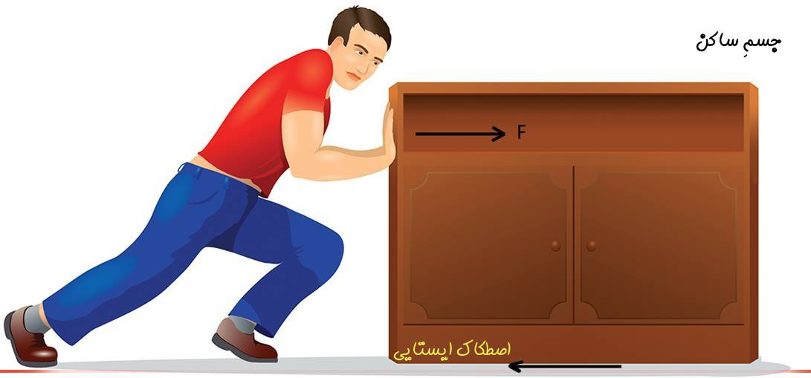
اصطکاک نیرویی است که در مقابل حرکت اجسام مقاومت می کند.

Slide 29
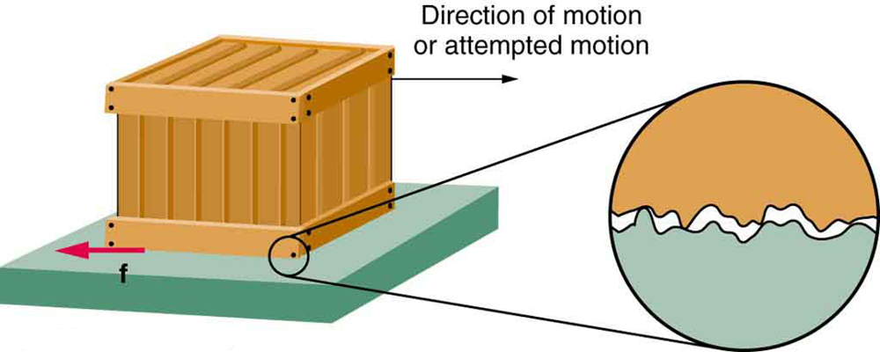
یعنی زمانی که دو جسم با هم در تماس هستند، پستی و بلندی های سطوح آن ها در هم گیر کرده و نیرویی ایجاد می کند که از حرکت جسم جلوگیری می کند. این نیرو را اصطکاک می نامیم.

Slide 30
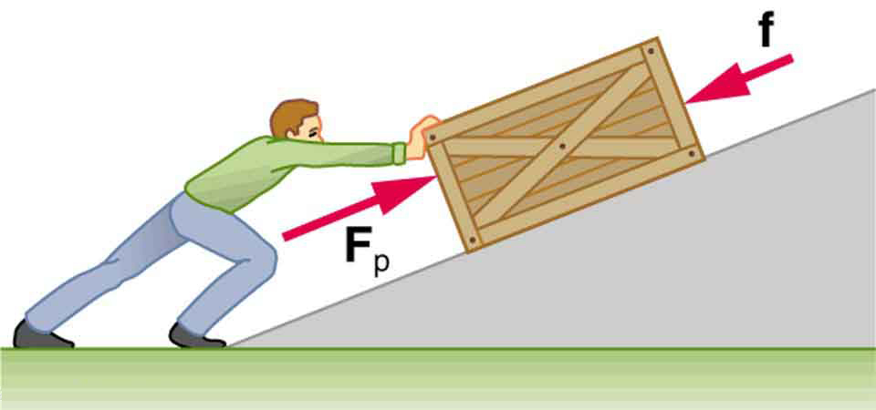
اصطکاک یک نیروی تماسی است یا غیر تماسی؟
تماسی

Slide 31
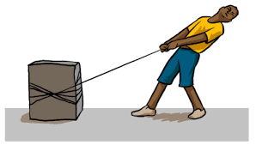
جنس جسم
صافی یا
نا صافی سطح
وزن جسم
نیروی اصطکاک به چه عواملی بستگی دارد؟

Slide 32
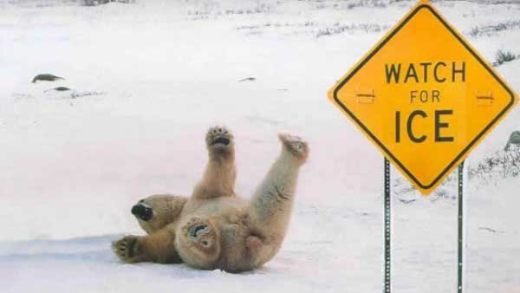
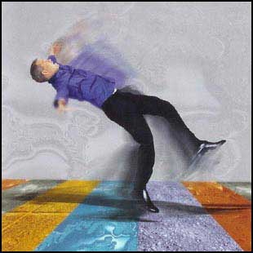
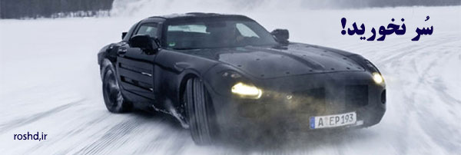
اگر نیروی اصطکاک نبود چه اتفاقایی می افتاد؟

Slide 33
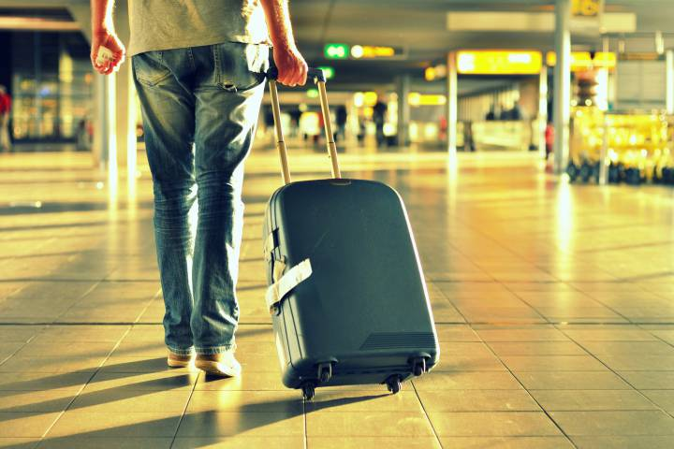
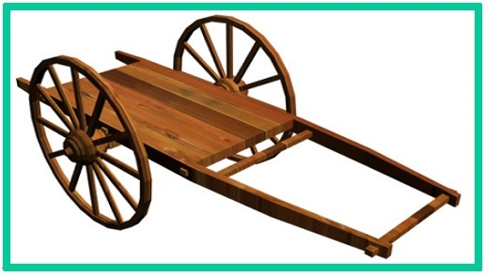
به نظر شما برای کم کردن اصطکاک از چه راه هایی استفاده می کنند؟
استفاده از چرخ یا غلتک

Slide 34
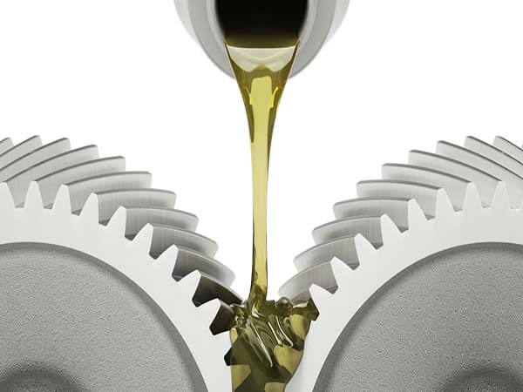
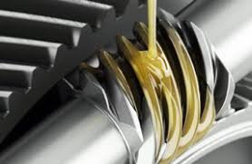
2- استفاده از مواد لغزنده مانند روغن و گریس بین دو سطح

Slide 35

3- صاف کردن دو سطح:

Slide 36

4-عبور هوای فشرده روی قطعات (بالشتک هوا):
هاورکرافت نوعی شناور دریایی است که بر روی بالشتکی از هوا تکیه دارد. هواناو توانایی گذشتن از پهنه‌های گوناگون بر روی زمین و همچنین گذر از روی آب را دارد.

Slide 37

هاورکرافت در حقیقت بر روی بالشتکی از هوا حرکت می‌كند.

Slide 38


اصطکاک می تواند نیرویی مفید یا مضر باشد:
در هر یک از موارد زیر بگویید بهتر است اصطکاک زیاد باشد یا کم؟
گره زدن طناب:
وقتی جسم سنگینی را روی زمین هل می دهیم
زیاد
کم

Slide 39


هنگام اسکی روی برف:
سرسره بازی:
کم
زیاد

Slide 40


هنگام روشن کردن کبریت:
نیروی اصطکاک بین انگشتان دست و کتاب
زیاد
زیاد

Slide 41



یک برگه کاغذ را برداشته و به سرعت حرکت دهید .
چه نیرویی سبب خم شدن کاغذ می شود؟
وقتی جسمی در هوا حرکت می کند به آن نیروی مقاومی وارد می شود که به آن
نیروی مقاومت هوا می گویند.

Slide 42


Slide 43



برای آن که اجسام بتوانند در هوا راحت تر حرکت کنند و نیروی اصطکاک یا مقاومت هوا کم تر شود آن ها را آیرودینامیکی
می سازند.
نیروی مقاومت هوا بر چه خودرو هایی اثر کمتری دارد؟
خودروهایی که زاویه ی شیشه ی جلوی آن ها بیش تر باشد.
وقتی که بدنه ی خودرو صاف و یکنواخت باشد.
انتهای خودرو دراز و کشیده باشد( ماشین مسابقه)

Slide 44


نیروی مقاومی مانند نیروی مقاومت هوا در آب وجود دارد که به آن نیروی مقاومت آب می گویند.

Slide 45

در هر یک از موارد زیر ما نیاز داریم نیروی مقاومت هوا بیشتر شود یا کمتر؟
زیاد

Slide 46

در طراحی ماشین ، مقاومت هوا ؟
کم

Slide 47


نیروی مقاومت آب؟

Slide 48


نیروی بالابری:

Slide 49

دو بادکنک را به فاصله چند سانتی متر از هم دیگر آویزان کنید و فضای بین آن دو را فوت کنید ، چه اتفاقی می افتد؟
مشاهده خواهید کرد که بادکنک ها بطرف یکدیگر حرکت می کنند .

Slide 50
دو کتاب را به فاصله 10 ، 12 سانتی متر از یکدیگر قرار دهید . یک صفحه کاغذ را طوری روی آنها بگذارید که بصورت سقفی فضای بین آن دو را بپوشاند . حال از یک طرف زیر کاغذ فوت کنید .

Slide 51

بشر سال هاست که به آرزوی قدیمی خود یعنی پرواز کردن دست یافته است.امروزه هواپیماهای غول پیکر با هزاران کیلوگرم بار و مسافر بر نیروی جاذبه ی زمین غلبه می کنند و در آسمان ها به پرواز در می آیند.
آیا تا کنون به چگونگی پرواز هواپیما فکر کرده اید؟

Slide 52

بال های هواپيما را به گونه ای طراحی می کنند که وقتی هواپيما در حال حرکت است، هوای بالای بال دارای
سرعت بيش تری نسبت به هوای پايين بال می شود و همين امر سبب اختلاف فشار در دو سوی بال و ايجاد
يک نيروی خالص به طرف بالا می گردد که اصطلاحاً به آن نيروی بالابری گفته می شود

Slide 53


Slide 54
در هنگام طوفان ، سرعت جریان هوا در بالای سقف خانه بسیار زیاد است و در زیر سقف جریان هوایی وجود ندارد، در نتیجه فشار
هوا در بالا بسیار کم و در پایین سقف بسیار زیاد خواهد بود و یک نیروی خالص سقف را به سمت بالا هل می دهد و امکان کنده
شدن سقف و پرتاب شدن آن به سمت بالا وجود خواهد داشت.

Slide 55


به هواپیمای در حال حرکت علاوه بر نیروی جاذبه و و مقاومت هوا نیروی رو به بالایی وارد می شود که به آن
نیروی بالابری می گویند.

Slide 56

کدام نیرو ها تماسی بودند و کدام یک غیر تماسی؟

Slide 57


Slide 58


اگر دو جسم در تماس با یکدیگر بر هم نیرو وارد کنند نیرو از نوع تماسی است. برای مثال وقتی جسمی را هل می دهیم تا حرکت کند نیرو از نوع تماسی است. رانش ، بالابری هواپیما ، کشش فنر و اصطکاک از نوع تماسی هستند.
اگر دو جسم بدون تماس با هم بر هم نیرو وارد کنند نیرو از نوع غیر تماسی است.
برای مثال وقتی میخی به وسیله ی آهن ربایی جذب می شود نیرو از نوع غیر تماسی است.
نیروهای گرانشی زمین ، نیروی الکتریکی و نیروی مغناطیسی نمونه ای از نیروهای غیر تماسی هستند

Slide 59
حالا اگر آماده اید به چند سوال پاسخ دهید:
سه تفاوت جرم و وزن را بنویسید:
نیرویی که سبب کنده شدن سقف های شیروانی می شود چیست؟
سه راه کاهش نیروی اصطکاک را بنویسید:
علت اصلی پرواز هواپیما را بنویسید
برای نیروی اصطکاک : یک مثال مفید و یک مثال مضر بنویسید.
هر چه از سطح زمین بالاتر رویم وزن و جرم ما چه تغییری می کنند؟

Slide 60

گرد آورنده :سیده زهرا موسوی

